Slide 1

Báo cáo kết quả từ 21 ~26.08.2023
22C15033- Hồ Anh Khoa

Slide 2
Nội dung
1. Host backend và Frontend cho demo.
2. Crawl dữ liệu ảnh từ FB “Hán Nôm Kinh Kỳ 京畿漢喃”

Slide 3
Nội dung
Crawl dữ liệu ảnh từ FB “Hán Nôm Kinh Kỳ 京畿漢喃”

Slide 4
1. Host backend và frontend
Dùng Azure để tạo một web application cho backend=>Thất bại
Dùng API của anh Toàn => Thành công
Giao diện và host Frontend => Thành công

Slide 5
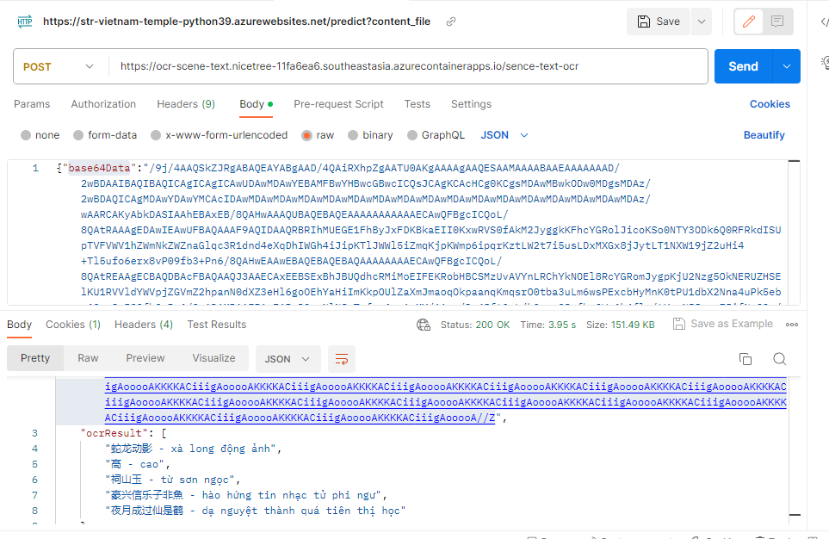
Gọi API của anh Toàn

Slide 6
Frontend

Slide 7
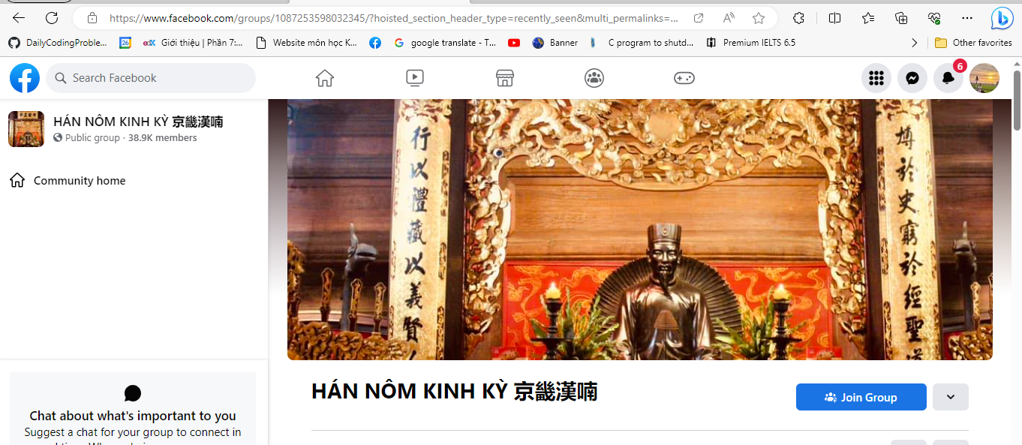
Crawl dữ liệu ảnh từ FB “Hán Nôm Kinh Kỳ 京畿漢喃”

Slide 8
Crawl dữ liệu ảnh từ FB “Hán Nôm Kinh Kỳ 京畿漢喃”
Tải tất cả các ảnh được tải từ 2016 (lúc thành lập nhóm) đến 24/08/2023.
Thu được 40385 ảnh.
Liên kết dữ liệu: img_crawl_fb.zip

Slide 9
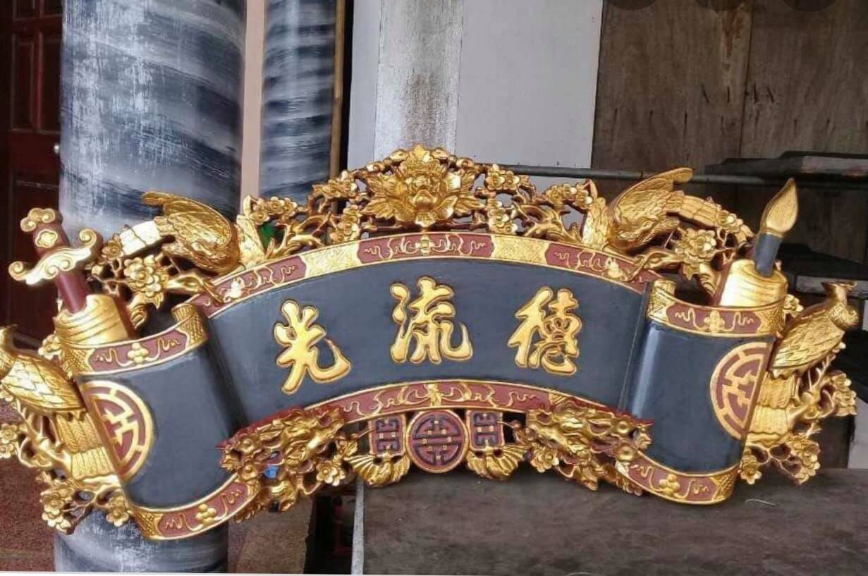
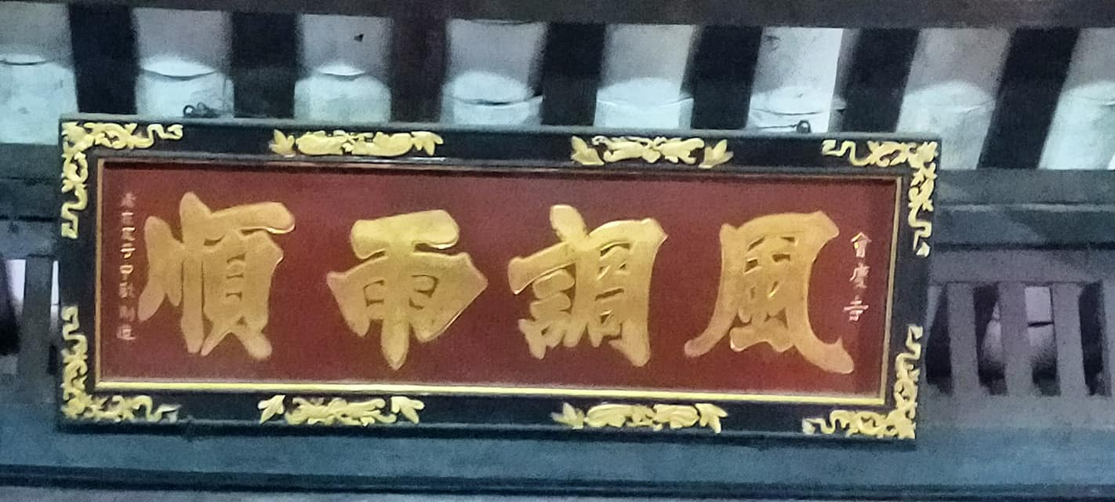
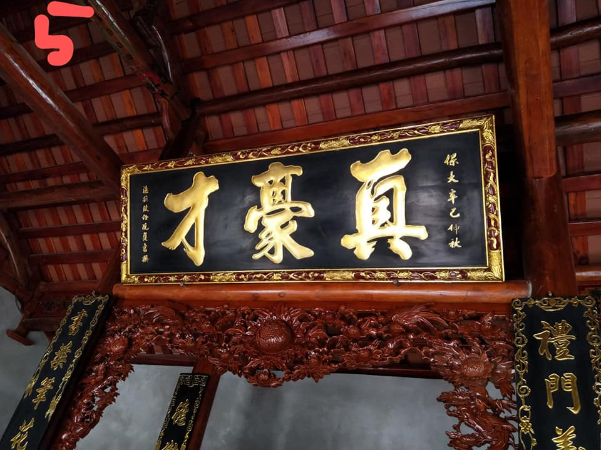
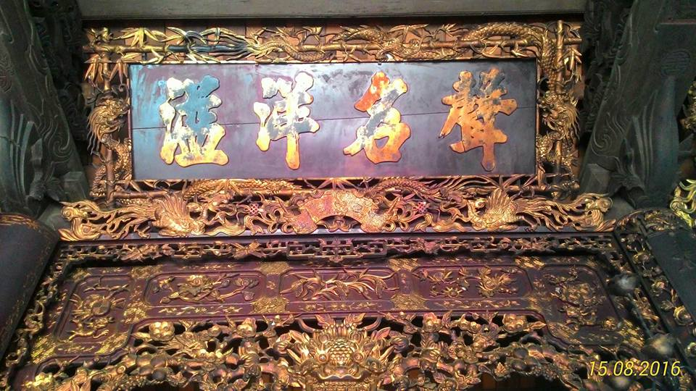
Hoành phi

Slide 10
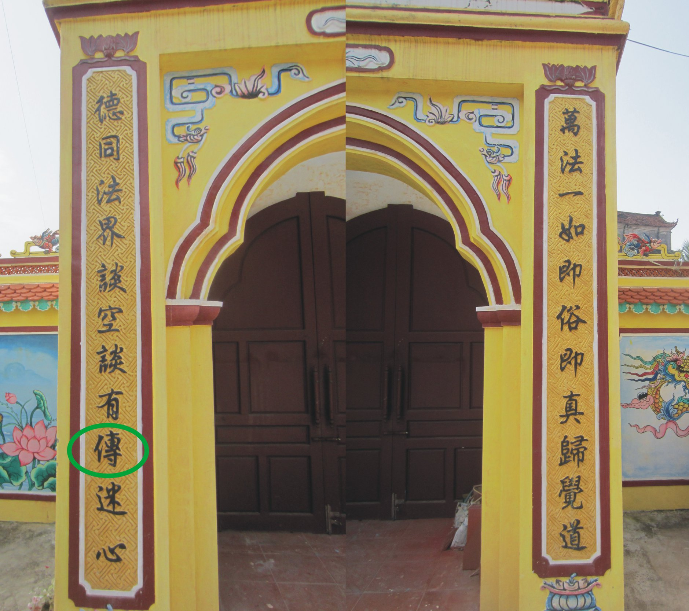
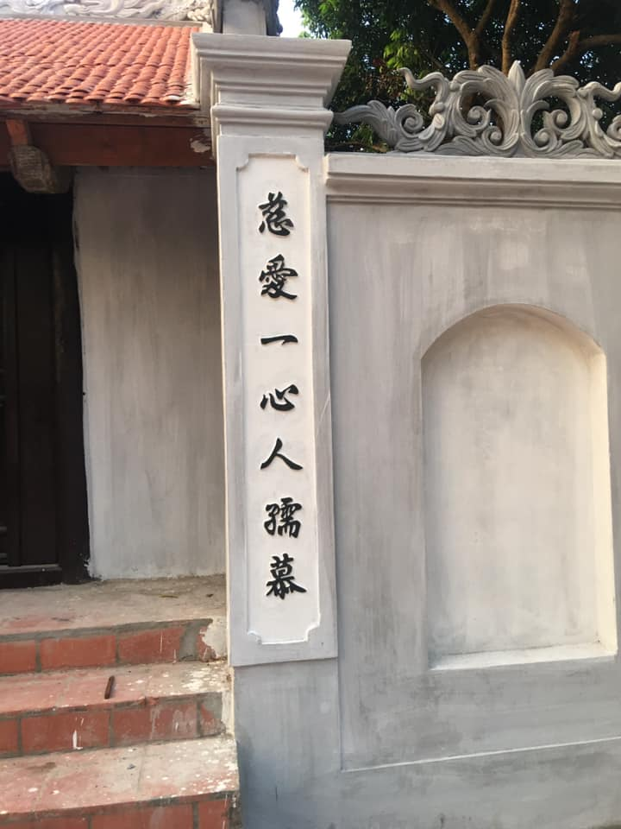
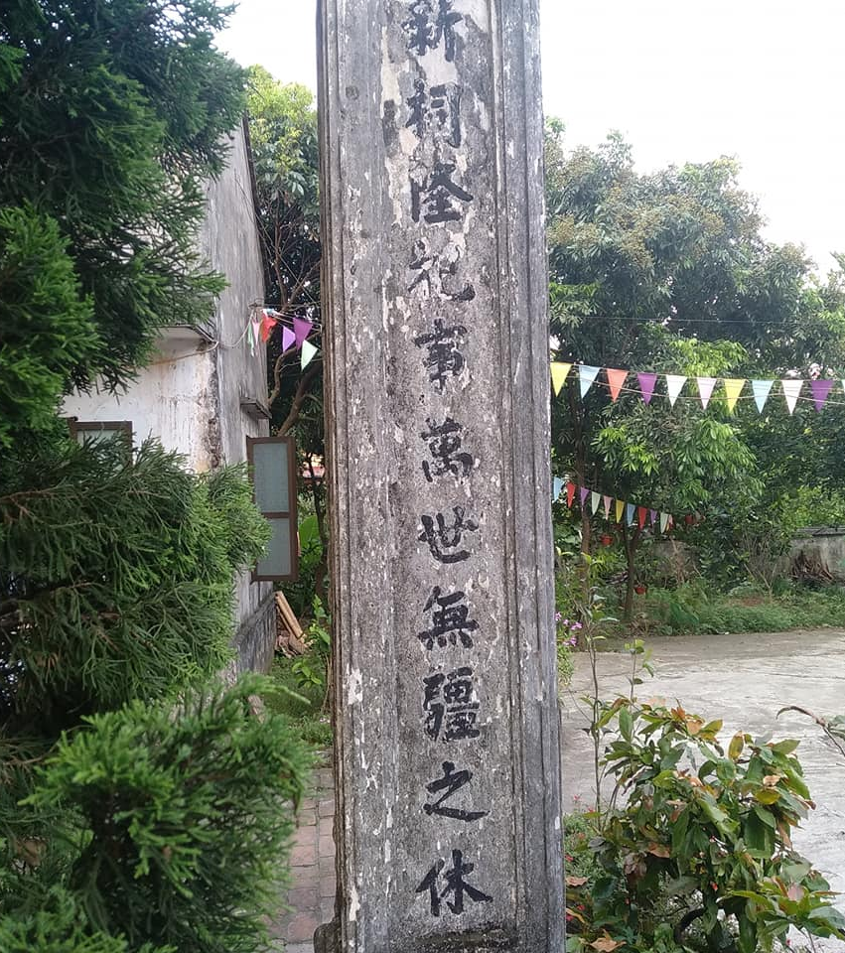
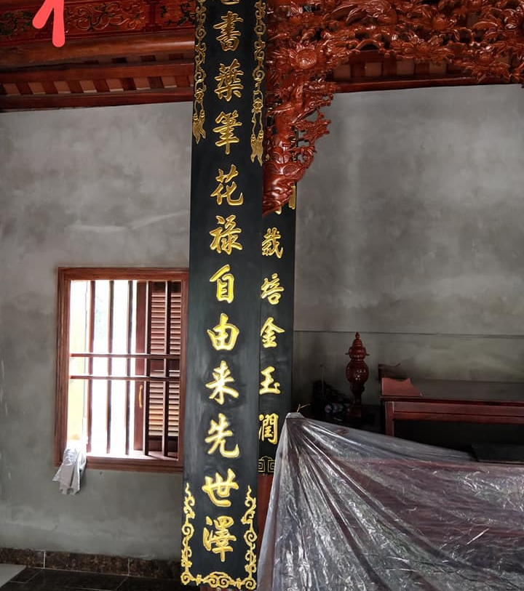
Câu đối

Slide 11
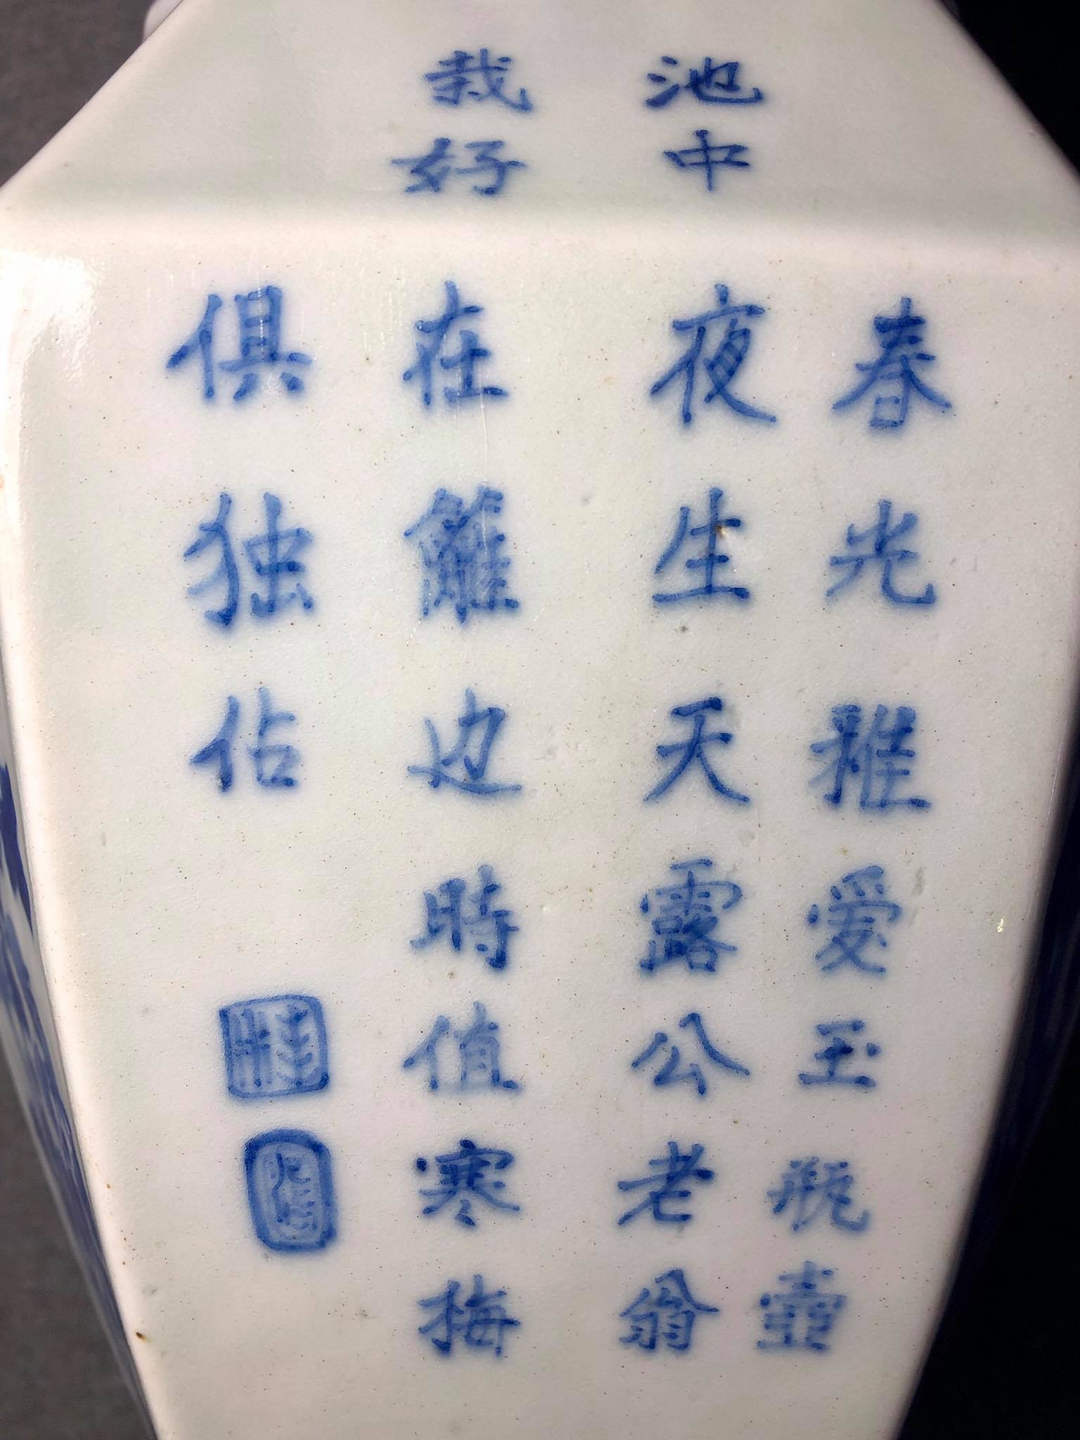
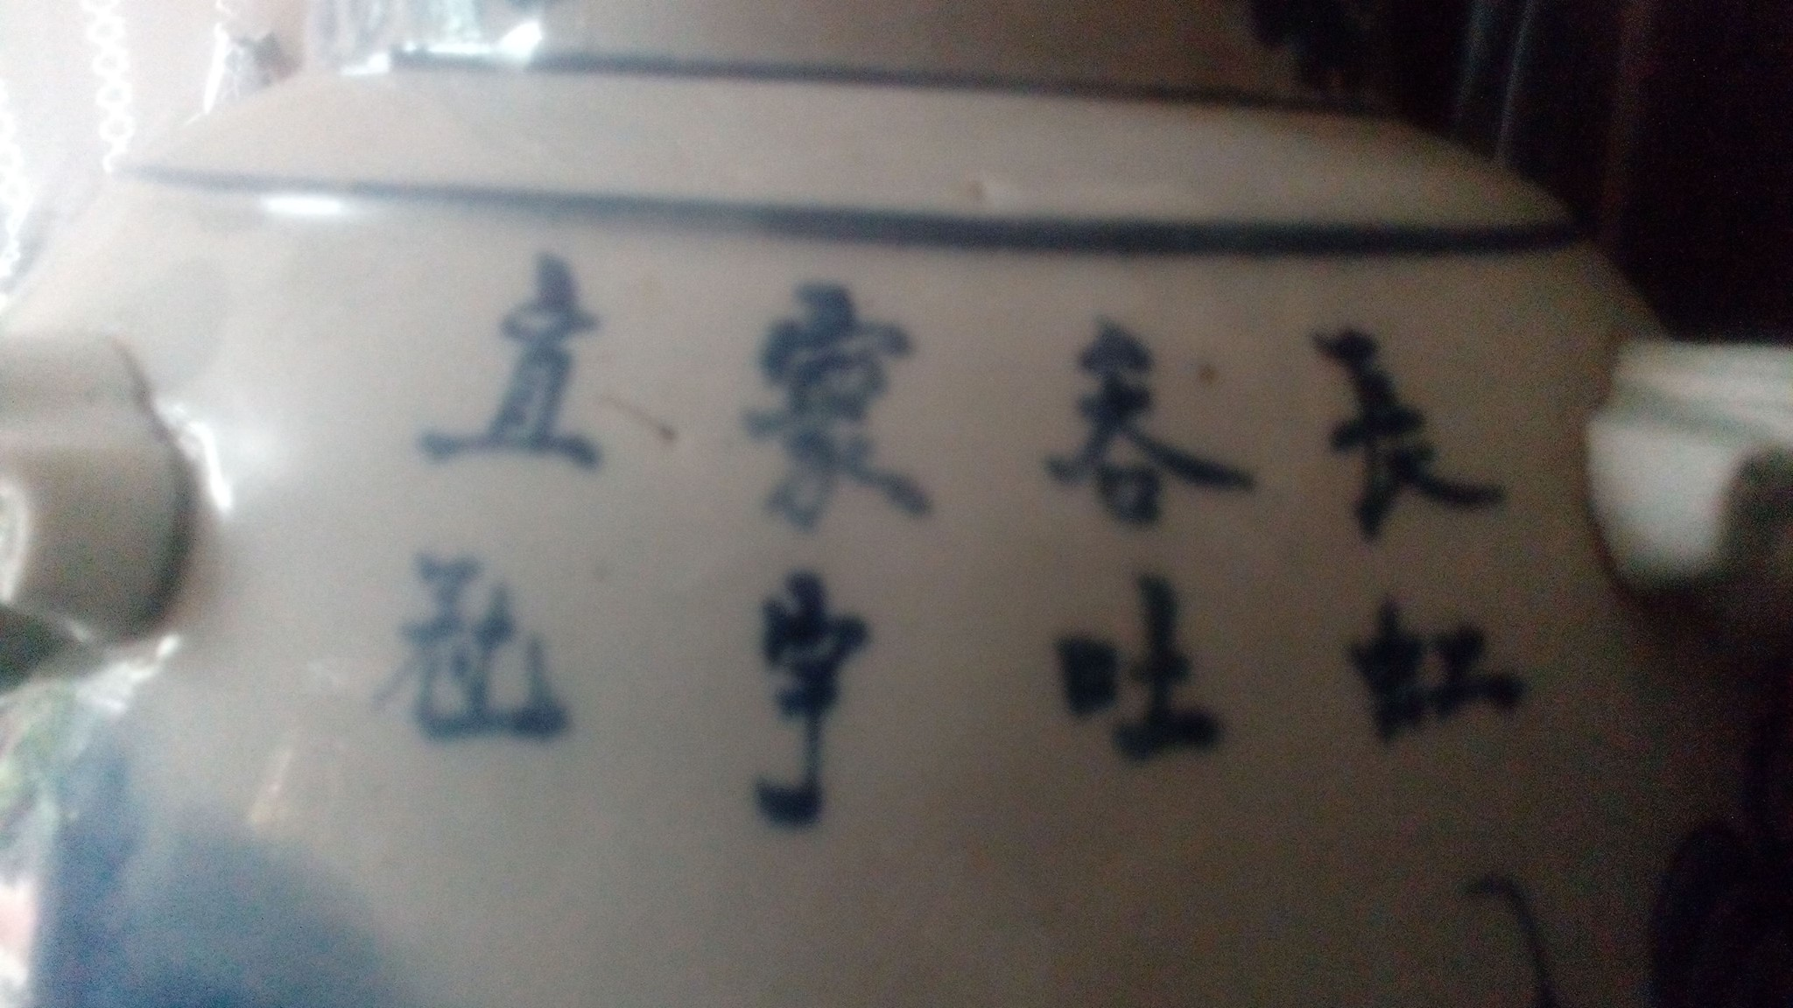
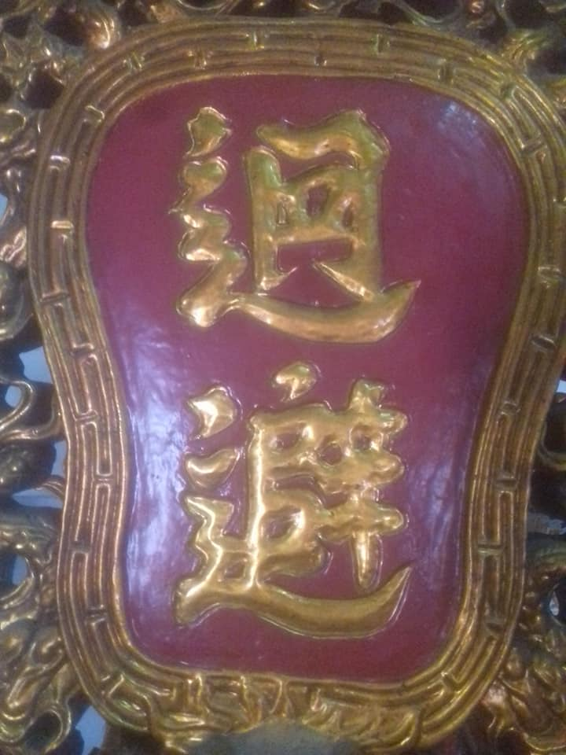
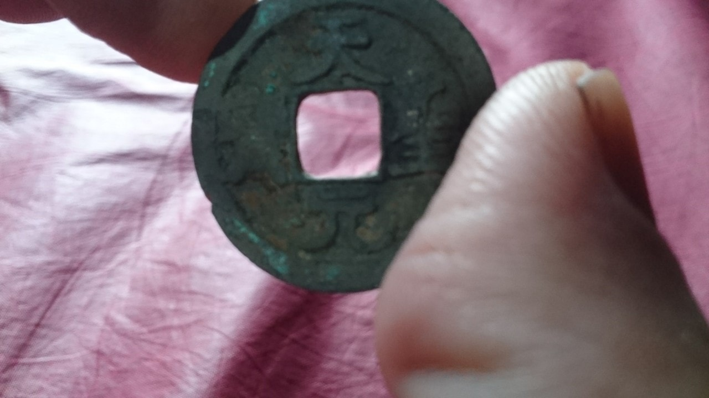
Chữ Hán Nôm trên vật dụng

Slide 12




Thư pháp

Slide 13

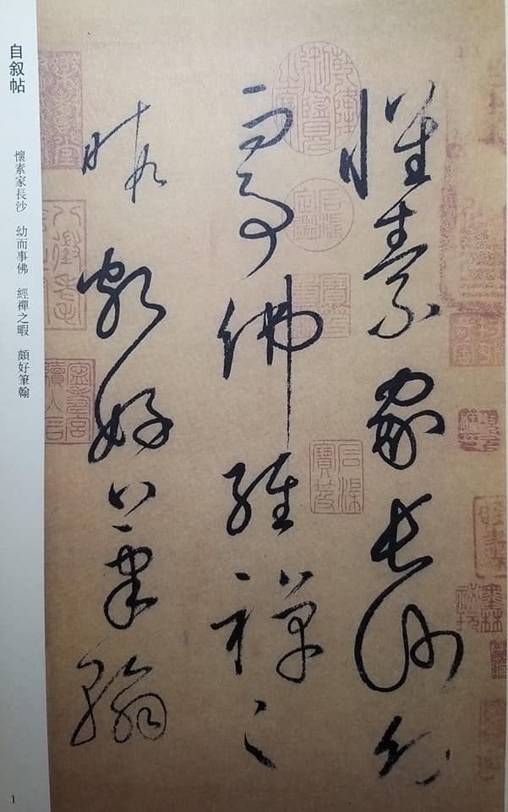
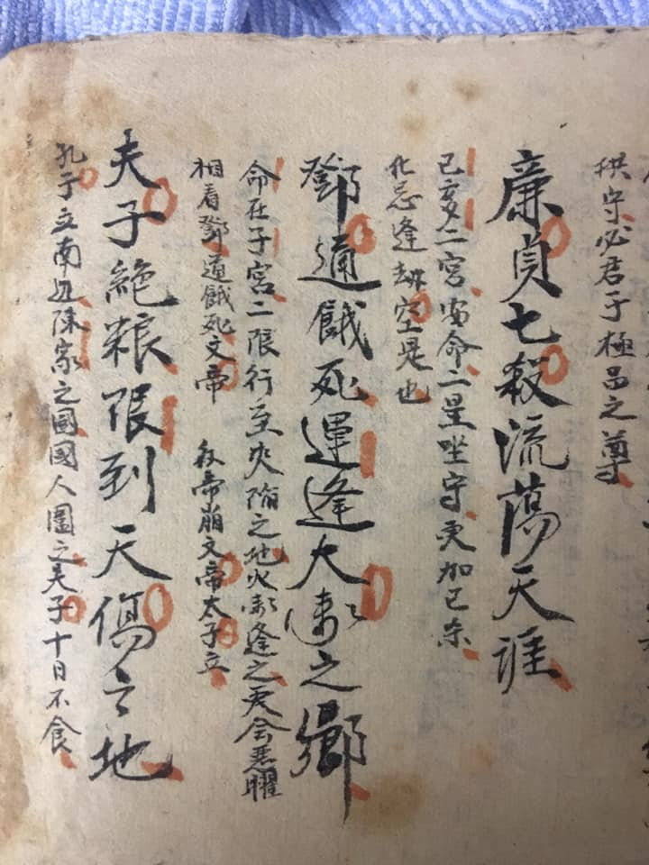

Chữ viết tay

Slide 14
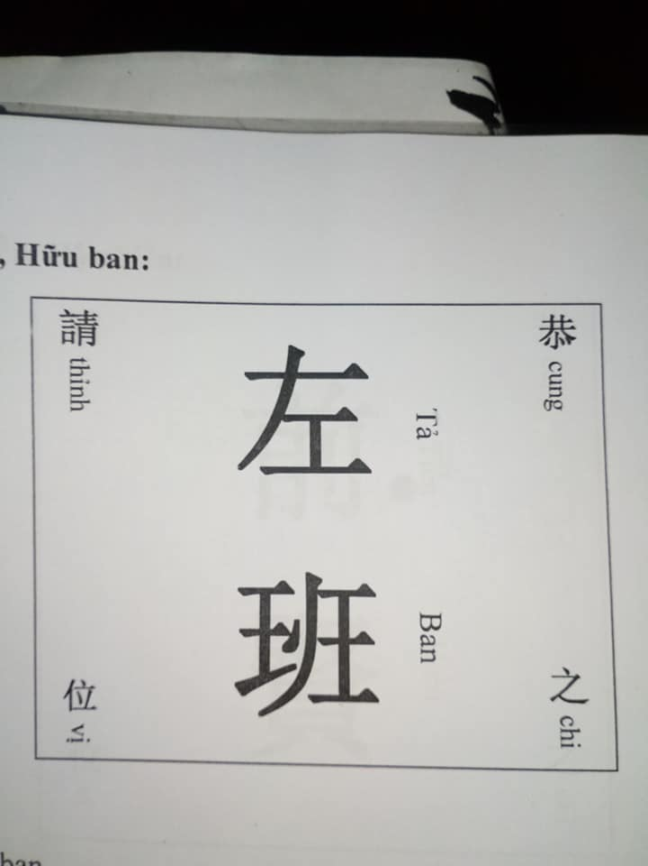
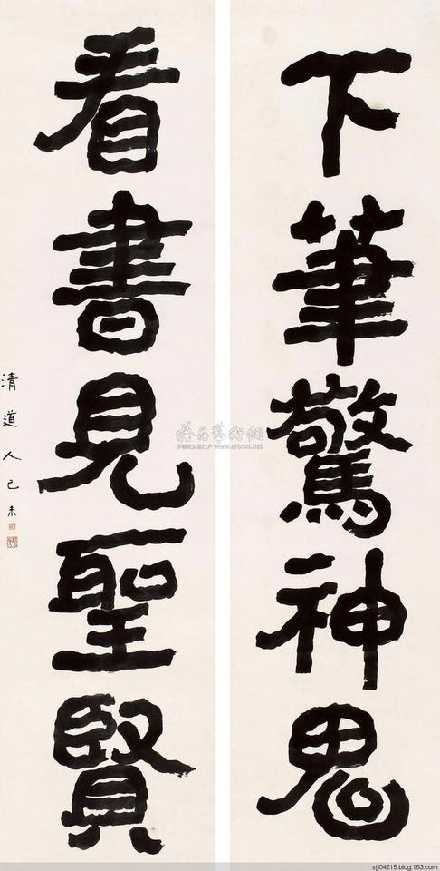
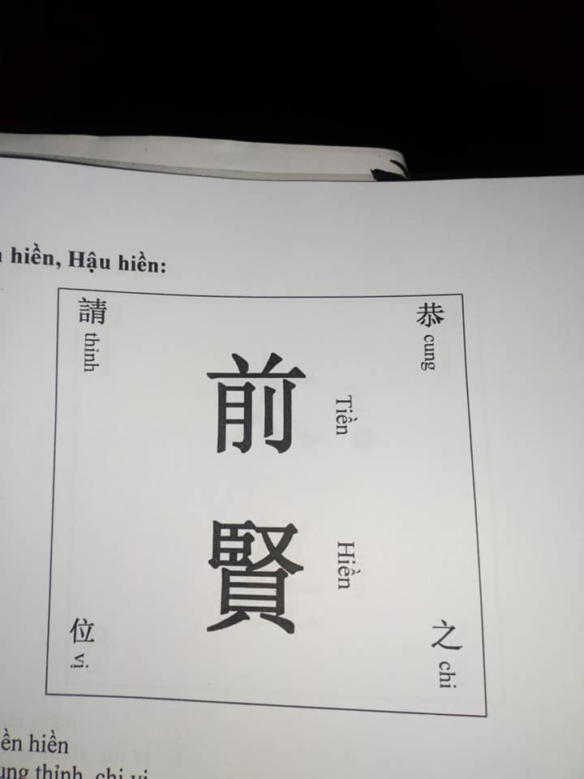
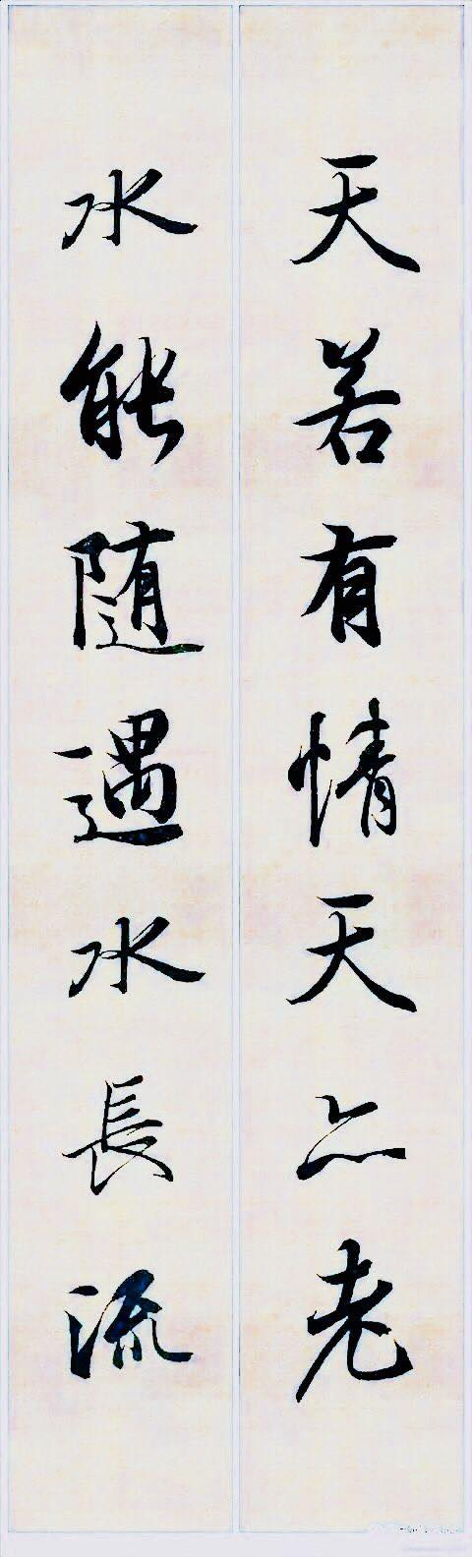
Ảnh kỹ thuật số

Slide 15
Kế hoạch tuần này
_{Crawl ảnh cùng với bình luận.}
Phân loại hình ảnh theo vật liệu.

Slide 16
Cám ơn thầy và các bạn đã theo dõi

